Slide 1



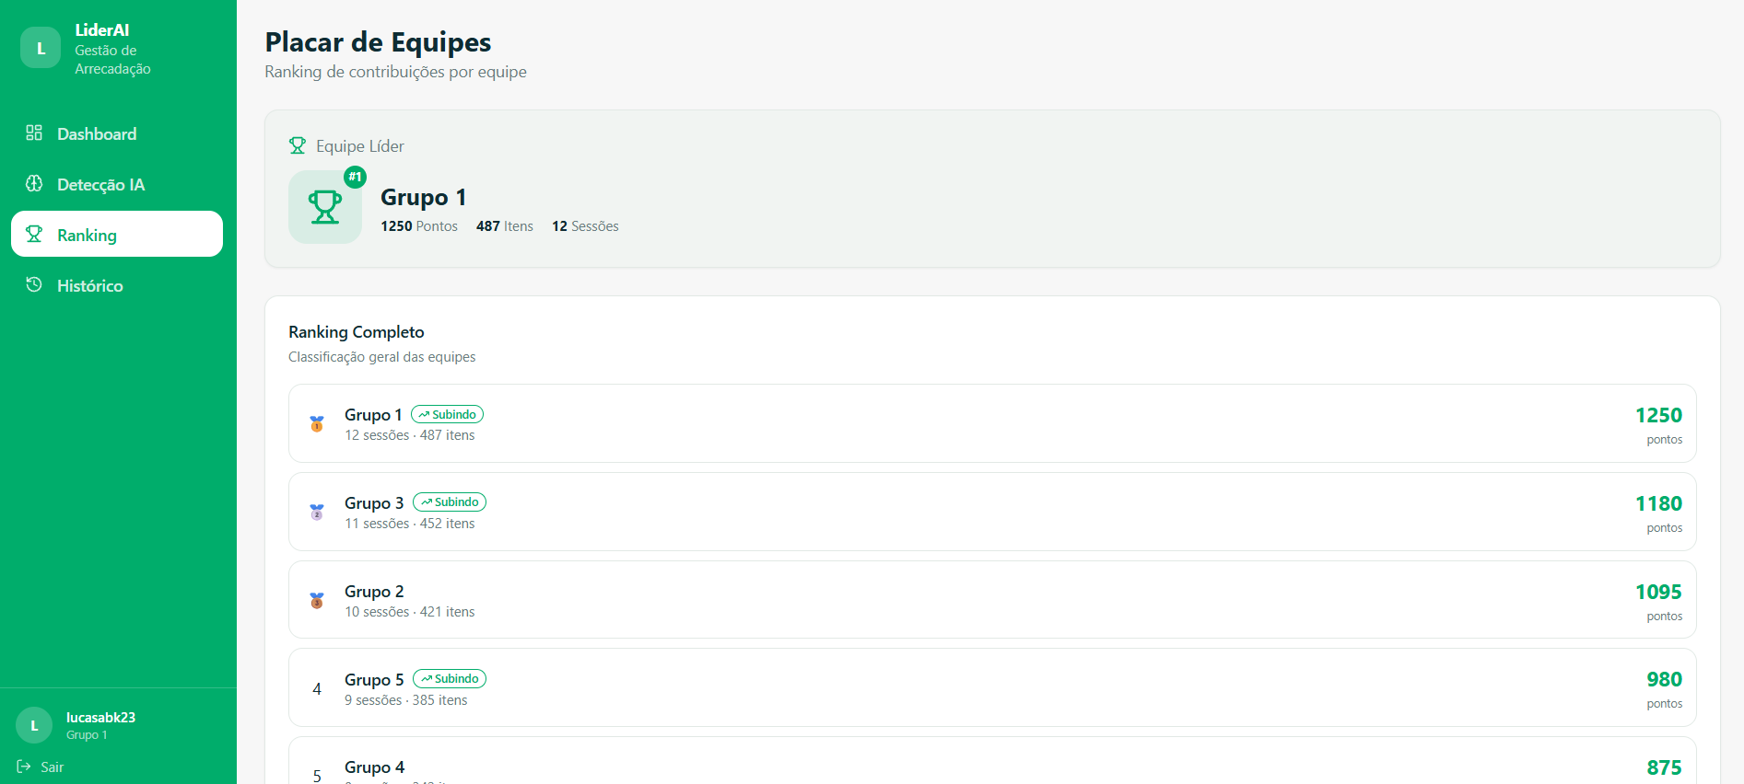
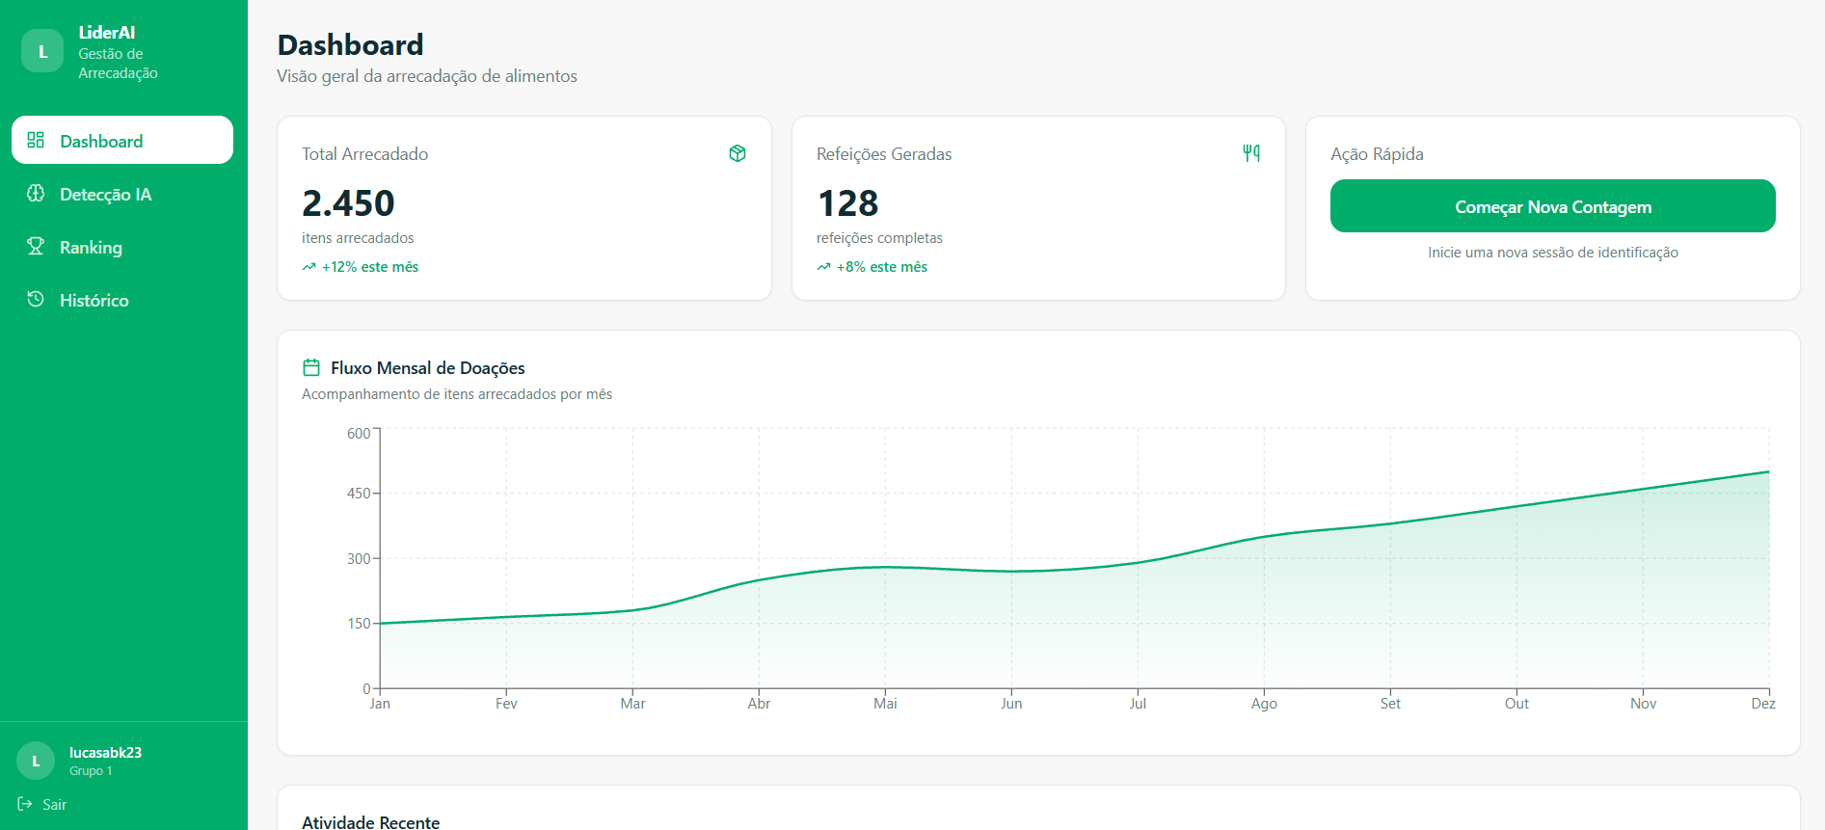









LiderAI
Lucas Kenichi, Pedro Della Rosa, Pedro Dimitry, Arthur Paltrinieri
Orientadores: Rafael Rosseti, Rodnil Lisboa, Victor Rosseti, Rodrigo da Rosa
O PROBLEMA
RESULTADOS
A iniciativa Lideranças Empáticas atua na linha de frente contra a insegurança alimentar, atendendo milhares de famílias em vulnerabilidade. O crescimento da demanda revelou gargalos operacionais críticos:
Atraso Logístico: O processamento de contagem manual limita a velocidade da cadeia de distribuição, retardando a chegada do alimento.
Ineficiência Operacional: Processos manuais de contagem são suscetíveis a erros humanos e lentidão na triagem de toneladas de alimentos.
Impacto na Gestão: A falta de dados em tempo real dificulta a prestação de contas e a tomada de decisões estratégicas.
INTRODUÇÃO
A PROPOSTA
Desenvolvemos o LiderAi, uma solução de Visão Computacional de alta precisão que transforma a gestão de doações através de automação inteligente:
Detecção Automatizada: Uma câmera posicionada sobre a esteira identifica e classifica pacotes de alimentos em tempo real utilizando modelos de IA , eliminando o erro humano.
Gestão de Dados em Nuvem: Integração com ecossistema cloud para armazenamento, permitindo o acompanhamento da arrecadação por equipe, categoria e período.
Agilidade na Logística: Otimização do fluxo de trabalho operacional, reduzindo drasticamente o tempo de processamento e garantindo o alimento até o destino final.
Fonte: Autoria Própria (2026)
Dashboard Estratégico: Centralização de indicadores (KPIs) como o volume total de itens e o fluxo mensal, garantindo total transparência e suporte à decisão.
Engajamento de Equipes: Placar dinâmico que promove a competição saudável entre equipes, aumentando a produtividade da arrecadação.
Rastreabilidade Total: Digitalização instantânea que elimina erros de registro manual, assegurando que cada alimento é contabilizado com precisão.
TECNOLOGIAS UTILIZADAS
REFERÊNCIAS
IA e Visão Computacional:
Backend e Nuvem:
Frontend e Qualidade:
SILVA, S. C. Estratégias de gestão em bancos de alimentos: um estudo sobre eficiência e segurança alimentar. Dissertação (Mestrado), UFMG, 2012. (Justifica a necessidade de automação na triagem humanitária)
LIMA, P. S. Detecção de objetos em tempo real utilizando a arquitetura YOLO. Trabalho de Conclusão de Curso, UFMS, 2018. (Valida a precisão técnica da ferramenta utilizada no LiderAI).
IV SEMANA FECAP DE TECNOLOGIA - 2026
Fundação Escola de Comércio Álvares Penteado - FECAP

